Slide 1
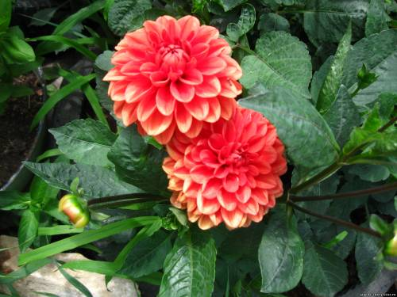
ГЕОРГИНЫ
Георгины - красивые, надёжные, долгоцветущие растения с широкой гаммой окраски соцветий и разнообразием форм.

Slide 2
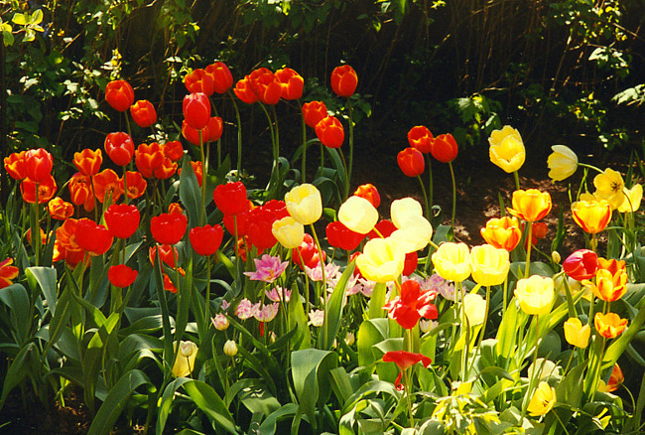
ТЮЛЬПАНЫ
Тюльпан – многолетнее луковичное растение высотой до 45 сантиметров, с широкими листьями сизо-зеленого цвета. Цветки одиночные, широко открытые, бокаловидной формы, до 14 сантиметров в диаметре, ярко-красного цвета с черно-фиолетовым центром. Период цветения начинается в конце апреля.

Slide 3
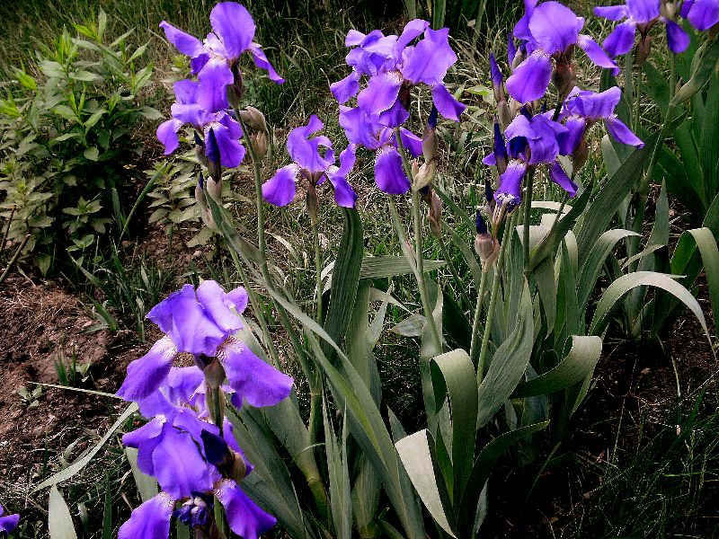
ИРИС
Цветки ириса одиночные или в малоцветковых соцветиях, у отдельных видов душистые, отличаются изящной формой и богатой гаммой разнообразных оттенков, от чисто-белых, желтых, голубых до фиолетовых и почти черных. Цветок ириса крупный, состоит из шести (иногда трех) лепестковидных долей околоцветника .

Slide 4
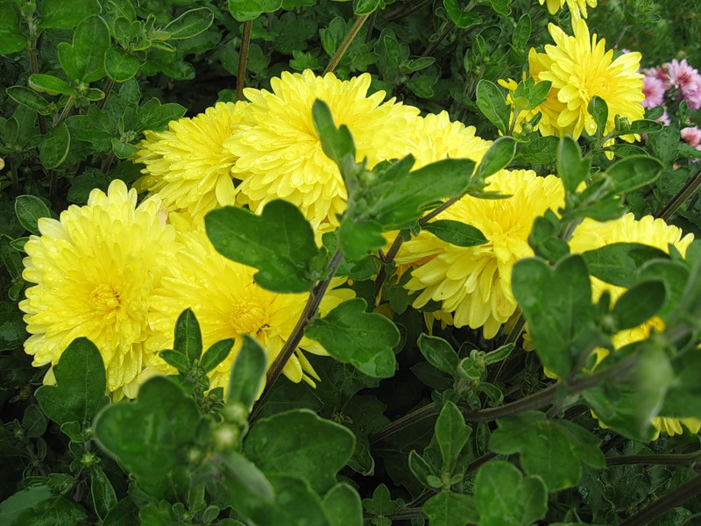
ХРИЗАНТЕМА
Хризантемы кустовые украшают сад вспышками ярких красок с июля до поздней осени, когда другие растения уже завершили цветение. Белые, желтые, розовые цветы с холодным горьковатым ароматом держатся на кустах хризантем до глубокой осени.

Slide 5
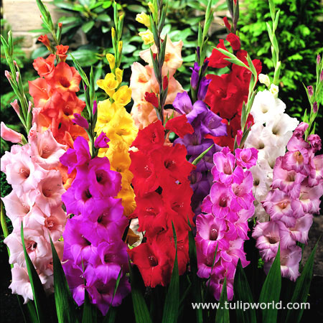
ГЛАДИОЛУСЫ
Гладиолус, или Шпажник - это многолетнее травянистое клубнелуковичное растение семейства касатиковых с красивыми цветами. Это один из самых популярных садовых растений и считаются одними из лучших цветов на срезку в летне-осеннее время. Название "гладиолус" произошло от лат. gladius - "меч" и связано с тем, что листья по форме напоминают взметнувшиеся в небо шпаги.

Slide 6
Используемый материал
1. http://images.yandex.ru
2. www.sadovcvet.r
3. http://www.pro-landshaft.ru
4. http://kvitka.ucoz.ua.
5. http://www.luzhok.ru
6. http://www.pro-landshaft.ru
7. http://bourgeon.ru
8http://www.florets.ru

